Slide 1
ИСТОРИЈA
6. РАЗРЕД
НАЈСТАРИЈИ ПЕРИОД ГРЧКЕ ИСТОРИЈЕ
НАСТАВНИК
ДАВОР БАРДАК
ОШ “ЂОРЂО ПАНЗАЛОВИЋ” ОСИЊА

Slide 2
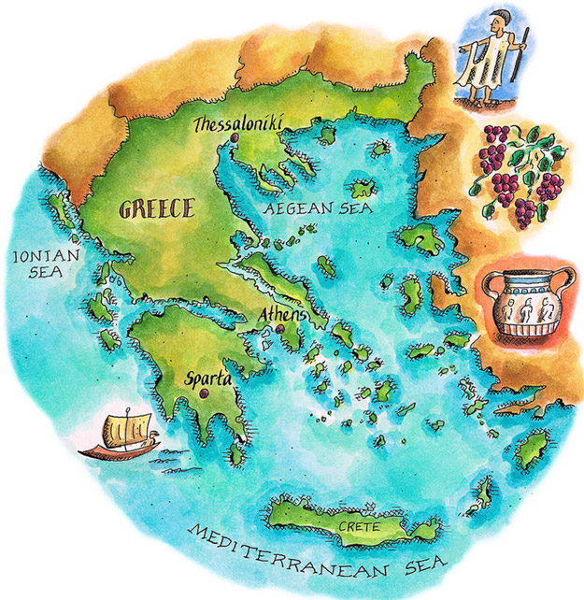
СТАРА ГРЧКА
стр. 45/49
ОД КАДА ДО КАДА ТРАЈЕ СТАРИ ВИЈЕК?
КОЈИМ МОРИМА ЈЕ ОКРУЖЕНА ГРЧКА?

Slide 3
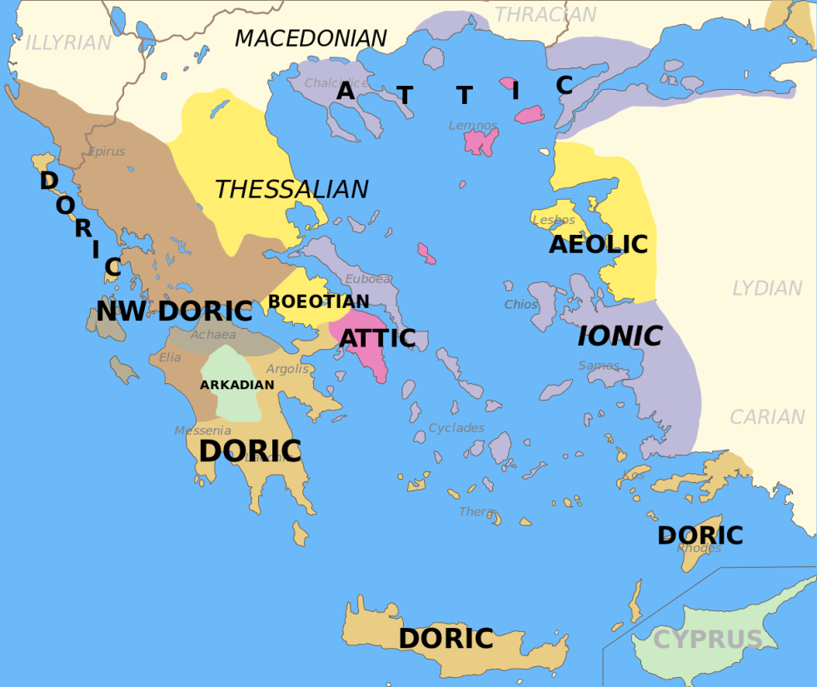
СТАРИ ГРЦИ СУ НАСЕЛИЛИ ЈУГ БАЛКАНСКОГ ПОЛУОСТРВА У II МИЛЕНИЈУМУ П.Н.Е
ПЛЕМЕНА:
- АХАЈАЦА
ЈОЊАНА
ЕОЛАЦА
ДОРАНА
НАЗИВАЛИ СУ СЕ ХЕЛЕНИМА СВОЈУ ДРЖАВУ ХЕЛАДА

Slide 4
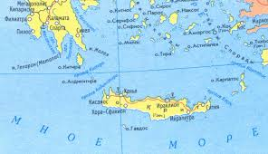
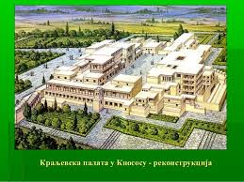
НАЈСТАРИЈИ ПЕРИОД ГРЧКЕ ИСТОРИЈЕ стр.46/47
КРИТСКА КУЛТУРА
OСТРВО У СРЕДОЗЕМНОМ МОРУ.
ПОЗНАТИ КАО ДОБРИ МОРЕПЛОВЦИ.
УКРАШАВАЛИ ПОСУЂЕ ЖИВОТНИМ МОТИВИМА.
ИЗГРАДИЛИ ПАЛАТУ У КНОСОСУ.
ПOЗНАВАЛИ СУ МАТЕМАТИЧКЕ
ОПЕРАЦИЈЕ И БАВИЛИ СЕ ЛИКОВНОМ УМЈЕТНОШЋУ.
КРИТСКУ ЦИВИЛИЗАЦИЈУ СУ СРУШИЛИ АХАЈЦИ.

Slide 5
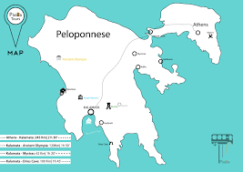
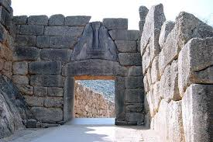
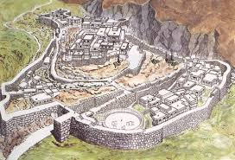
МИКЕНА
ПЛЕМЕ АХАЈАЦИ ДОСЕЉАВАЈУ СЕ НА ПЕЛОПОНЕЗ.
ПОДИЖУ ГРАД МИКЕНУ.
ПАЛАТЕ МИКЕНСКИХ КРАЉЕВА БИЛЕ СУ ОПАСАНЕ КИКЛОПСКИМ ЗИДИНАМА.
УНУТРАШЊОСТ СВОЈИХ ПАЛАТА УКРАШАВАЛИ ФРЕСКАМА СА ПРИЗОРИМА ЛОВА И РАТА.
- МИКЕНУ ЈЕ СРУШИЛО ПЛЕМЕ ДОРАНА.

Slide 6
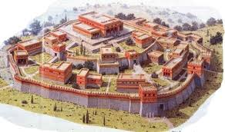
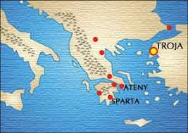
ТРОЈА
НА СЈЕВЕРОЗАПАДНОЈ ОБАЛИ МАЛЕ АЗИЈЕ.
ПОСТОЈАЊЕ ГРАДА ТРОЈЕ ПОТВРЂУЈЕ ГРЧКИ ПИСАЦ ХОМЕР У ЕПУ : ИЛИЈАДА И ОДИСЕЈА.
ИЛИЈАДА ОПИСУЈЕ РАТ ГРКА ПРОТИВ ТРОЈЕ.
ОДИСЈЕА О ГРЧКОМ ЈУНАКУ ОДИСЕЈУ .

Slide 7
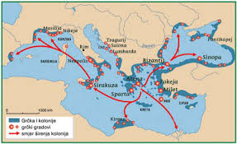
ГРЧКА КОЛОНИЗАЦИЈА
ГРЧКА ПЛЕМЕНА НАПУШТАЈУ СВОЈУ ЗЕМЉУ ТЕ НАСЕЉАВАЈУ ДРУГЕ КРАЈЕВЕ ЕВРОПЕ.
РАЗЛОЗИ: ОБРАДИВО ЗЕМЉИШТЕ И ТРГОВИНА.
НЕПОЗНАТЕ РИЈЕЧИ
ПОЛИС - ГРАД ДРЖАВА У АНТИЧКОЈ ГРЧКОЈ.
КОЛОНИЗАЦИЈА-НАСЕЉАВАЊЕ ДРУГИХ КРАЈЕВА СВИЈЕТА

Slide 8
ДОМАЋИ ЗАДАТАК
ОДГОВОРИТИ НА ПИТАЊА НА СТРАНИ 49.

